Slide 1

有色金属的量化分析
高子剑
方正证券 金融工程首席分析师
gaozijian@foundersc.com
2017-04-23

Slide 2
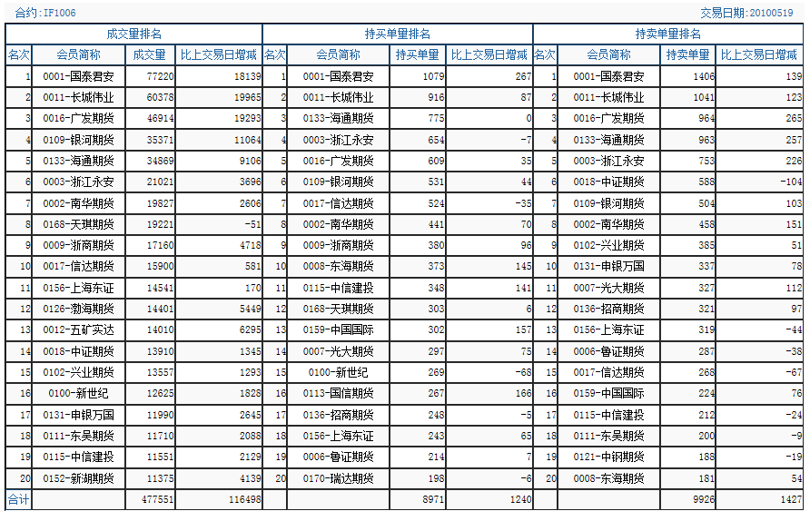
前言：什么是成交持仓表？（以股指期货为例）
数据来源：中国金融期货交易所网站
披露信息：单边持仓达到1万手以上和当月合约前20名结算会员的成交量、持仓量
更新时间：每个交易日收盘之后

Slide 3
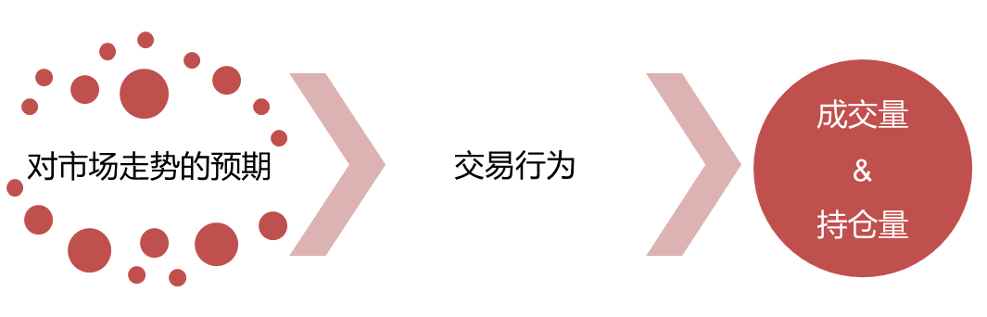
前言：核心想法
凡是做过，必留痕迹
成交持仓表，就像一只蜘蛛网，捕捉知情投资者的交易行为

Slide 4
蜘蛛网策略在股指期货上的应用

Slide 5
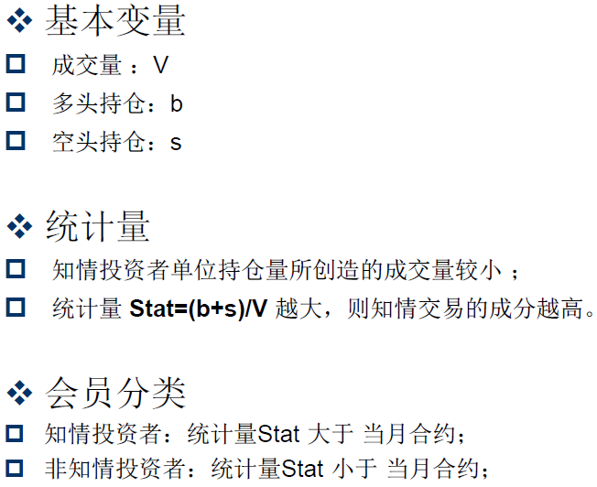
1、识别知情投资者
量化识别方法：

Slide 6
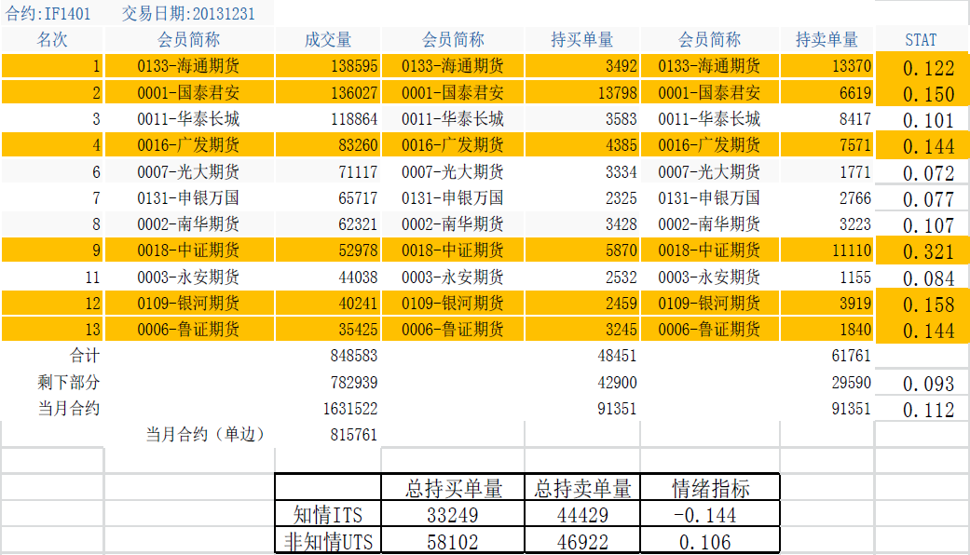
2、情绪指标
计算示例：
Notes:
ITS的取名，是按照 informed trader sentiment的缩写，UTS是按照 uninformed trader sentiment

Slide 7
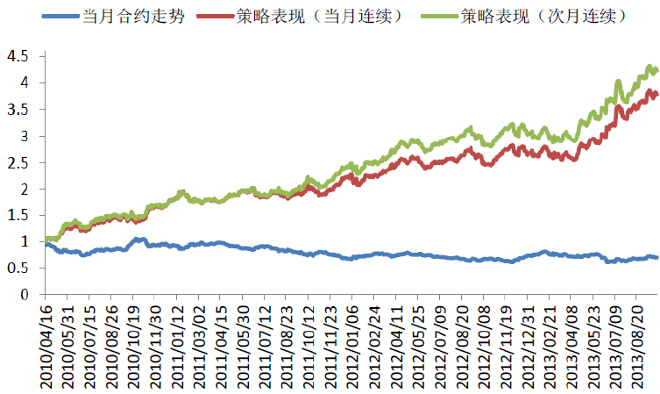
3、交易策略
基于情绪差异的交易策略（ITS-UTS>0，次日做多；ITS-UTS<0，次日做空）
年化收益率：48.8%
年化夏普比率：2.11
最大回撤：12.0%

Slide 8
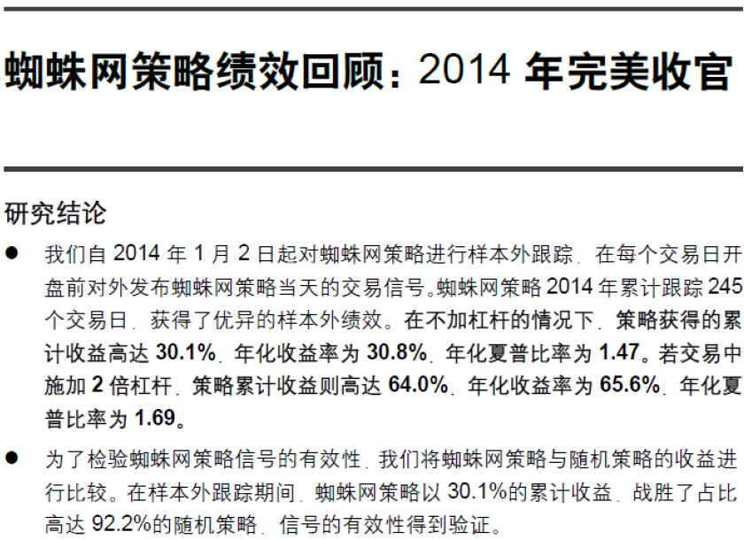
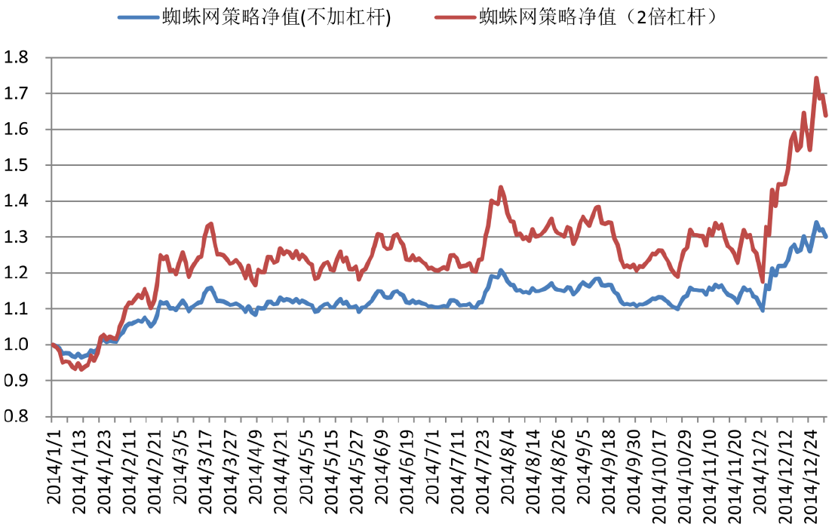
4、样本外跟踪
年化收益率：30.8%
年化夏普比率：1.47

Slide 9
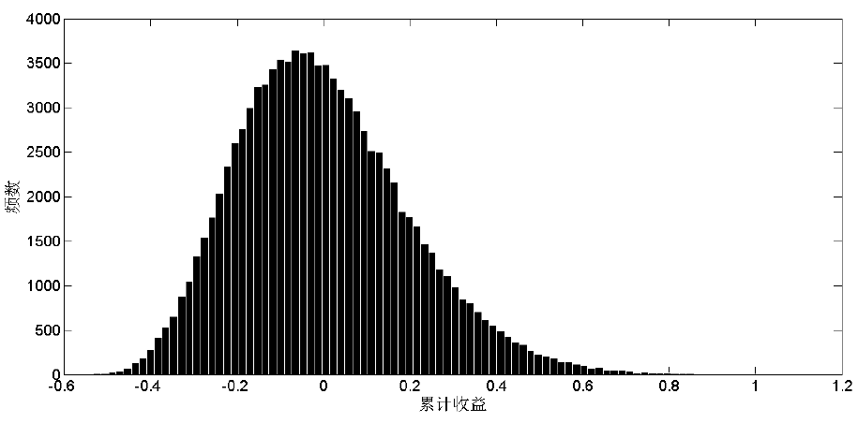
4、样本外跟踪
战胜了92.2%的随机交易策略
下图为2014年随机交易策略的收益分布：
Notes:
随机交易策略，指的是，每天开盘随机开一个多单或者空单，收盘平仓。柱状图是2014年随机策略全年收益的频率分布，红色箭头是蜘蛛网策略的2014全年收益。

Slide 10
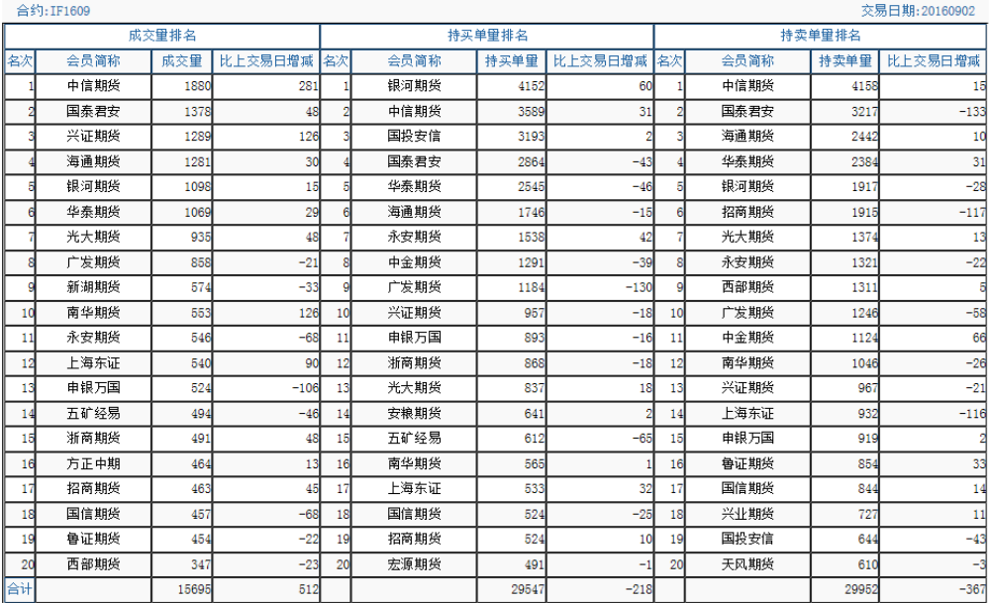
5、简化版的股指期货蜘蛛网
《持仓量的奥义：从交易行为到CTA策略》2016-09-07，高子剑，魏建榕
观察前20会员的多单增量之和 dB，空单增量之和 dS

Slide 11
5、简化版的股指期货蜘蛛网
信号机制
做多信号：多单增加且空单减少
做空信号：多单减少且空单增加
回测框架：
回测时段：20100416-20160902
开仓价格：信号发出后次日开盘5分钟的VWAP
平仓价格：开仓后次日开盘5分钟的VWAP（若开仓后第二天主力合约发生换月，则以开仓当日最后5分钟的VWAP为平仓价格）

Slide 12
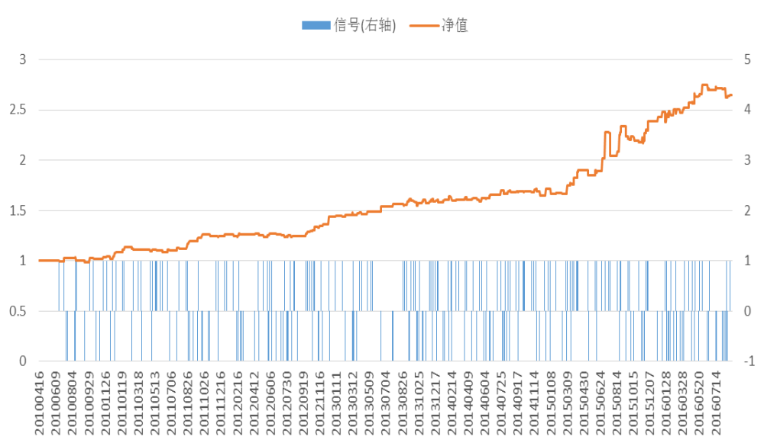
5、简化版的股指期货蜘蛛网
性价比最好的股指期货交易信号！
累计收益：165%
年化收益: 17.0%
信号次数：261
最大回撤：10.2%
信息比率：1.41
Calmar比率：1.67
日胜率：57.3%
盈亏比：1.48
Notes:
简化版的策略信号质量非常之高，三个指标：日胜率、盈亏比、信息比率（实际上是5.3，因为很多日期不交易，1.41是被严重低估）。信号获取非常简便，缺点是平均5个交易日才交易1次。

Slide 13
蜘蛛网策略在商品期货上的应用

Slide 14
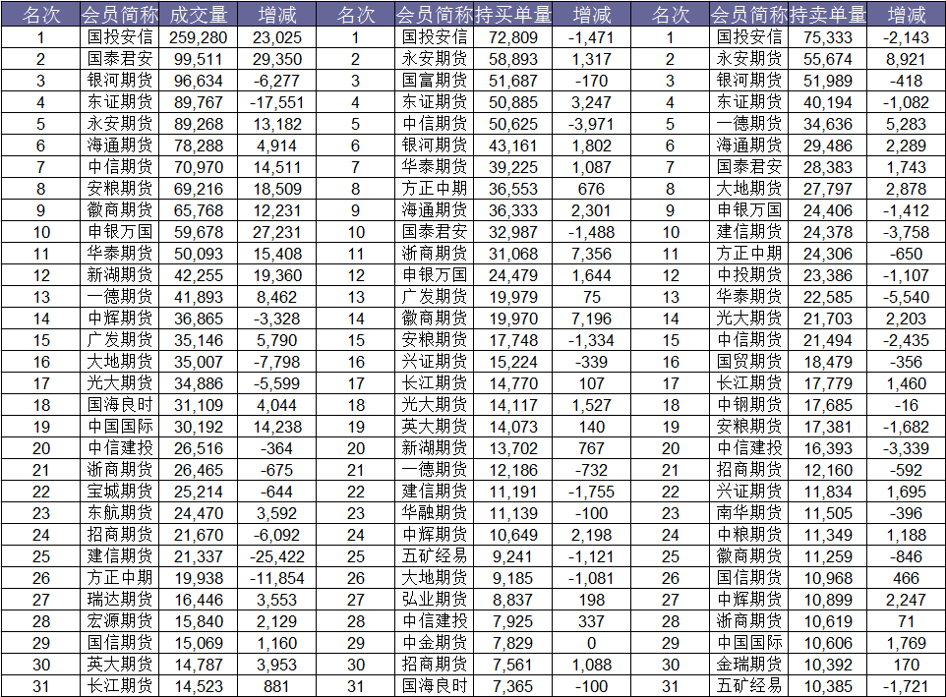
1、大商所品种的日成交持仓披露
大商所每日盘后披露
披露规则：所有大商所会员机构的成交量与持仓量。
举例：铁矿石品种所有合约在2016年8月30日的会员持仓汇总
（上表只是截取，原表共有145个会员机构持仓明细）

Slide 15
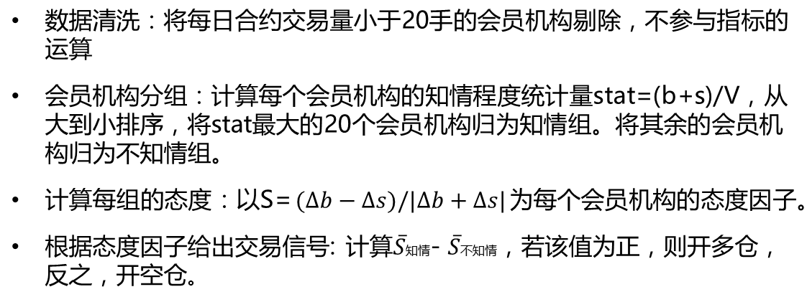
2、蛛网策略交易信号生成方式

Slide 16
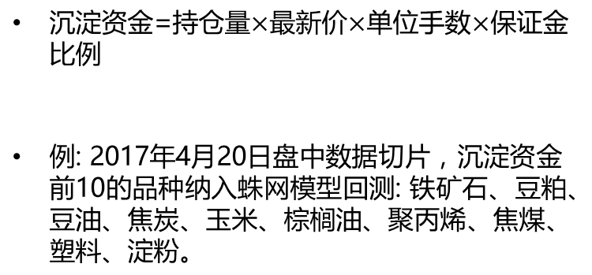
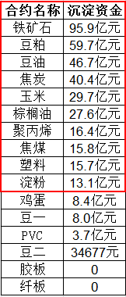
3、交易商品品种的选择
Notes:
大商所一共有16个品种，我们选了10个品种

Slide 17
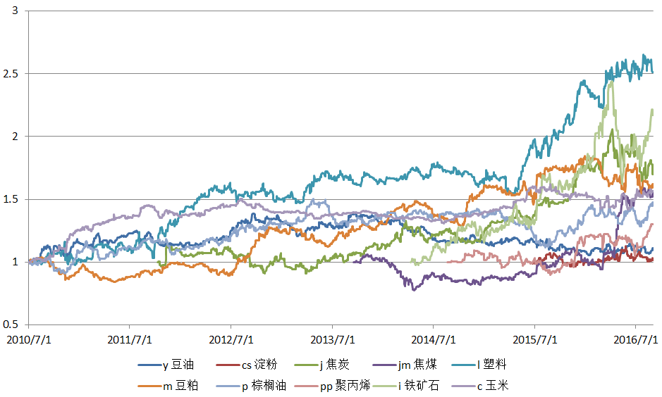
4、大商所商品期货单品种回测效果
测试日期为2010年7月1日至2016年8月31日。
新品种上市后半年开始交易。
测试品种范围为大商所资金沉淀最大的10个品种。

Slide 18
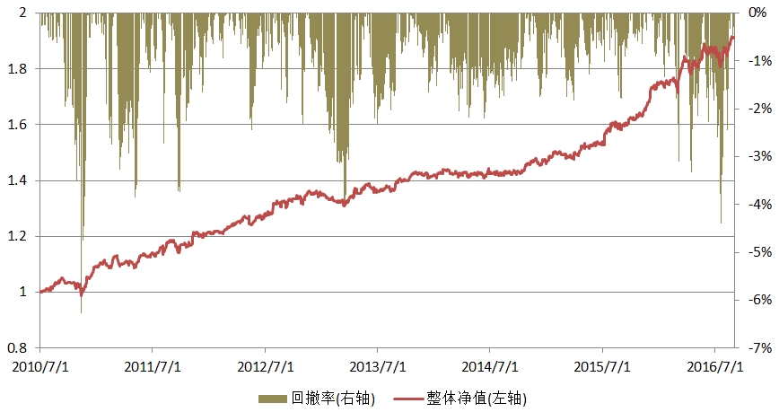
5、大商所多品种混合策略绩效
将资金平均分配给策略内的期货品种。
测试日期为2010年7月1日至2016年8月31日。
年化收益率: 10.8%
年化波动: 6.30%
信息比率: 1.71
最大回撤: 6.27%
日胜率: 55.7%
盈亏比: 1.07

Slide 19
有色金属的量化分析

Slide 20
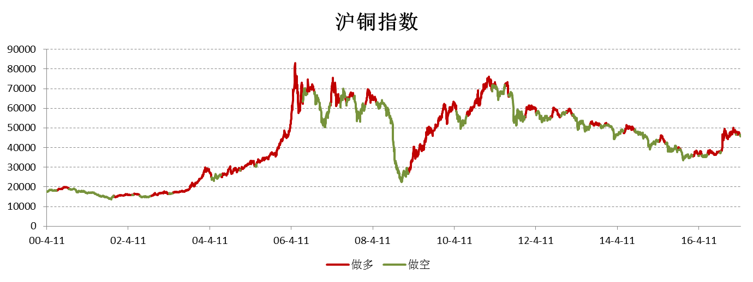
蜘蛛网策略在沪铜的应用

Slide 21
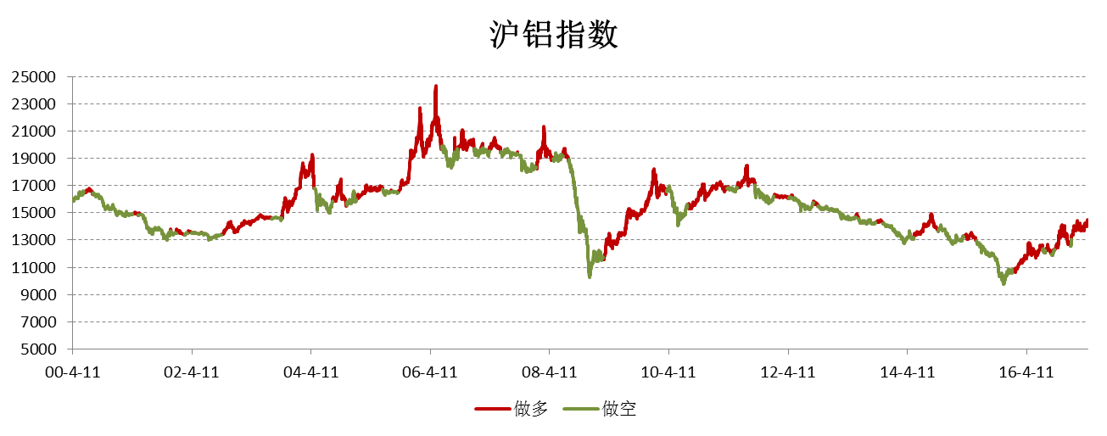
蜘蛛网策略在沪铝的应用

Slide 22
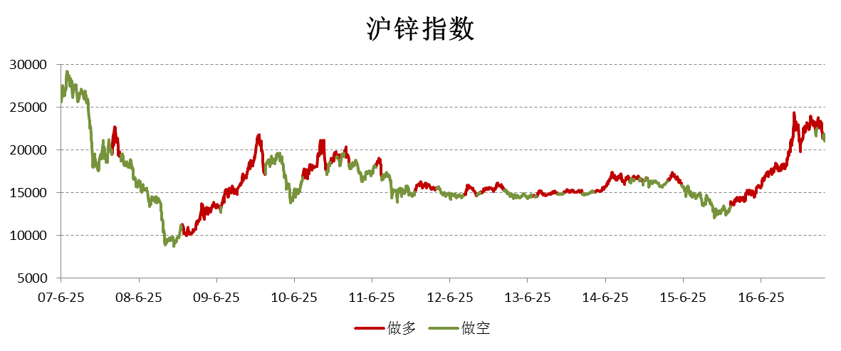
蜘蛛网策略在沪锌的应用

Slide 23
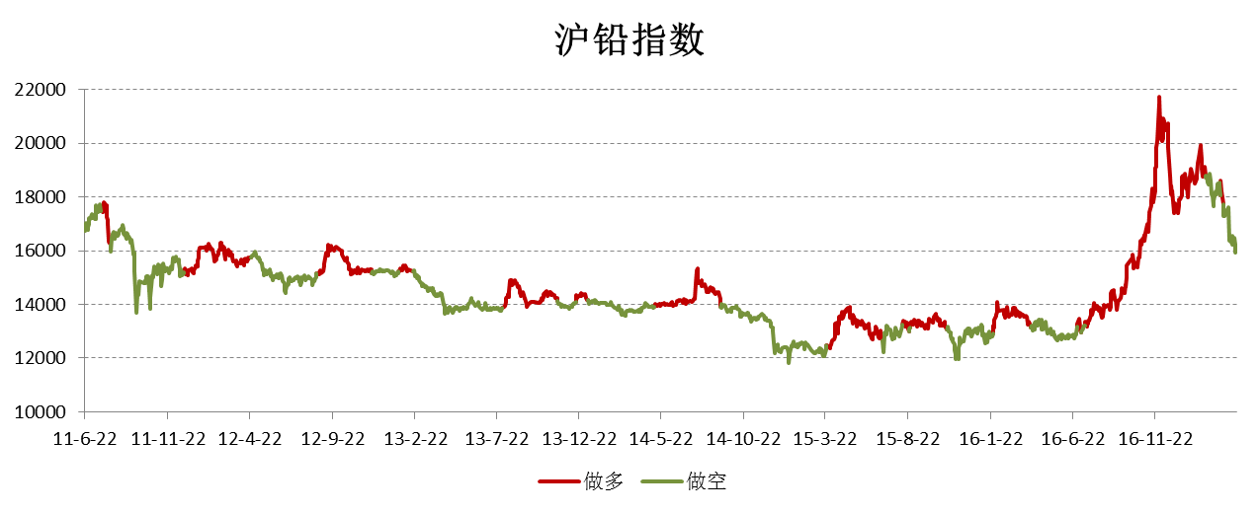
蜘蛛网策略在沪铅的应用

Slide 24
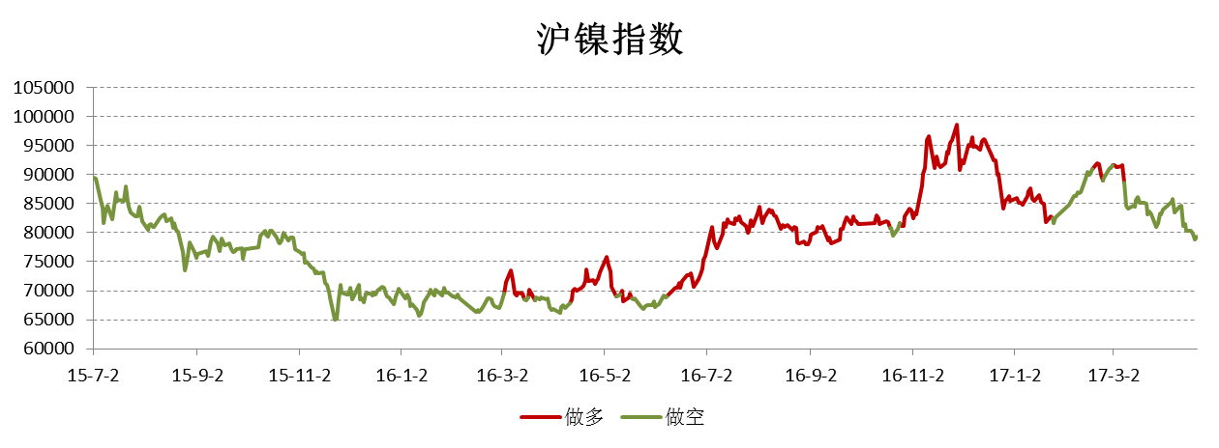
蜘蛛网策略在沪镍的应用

Slide 25
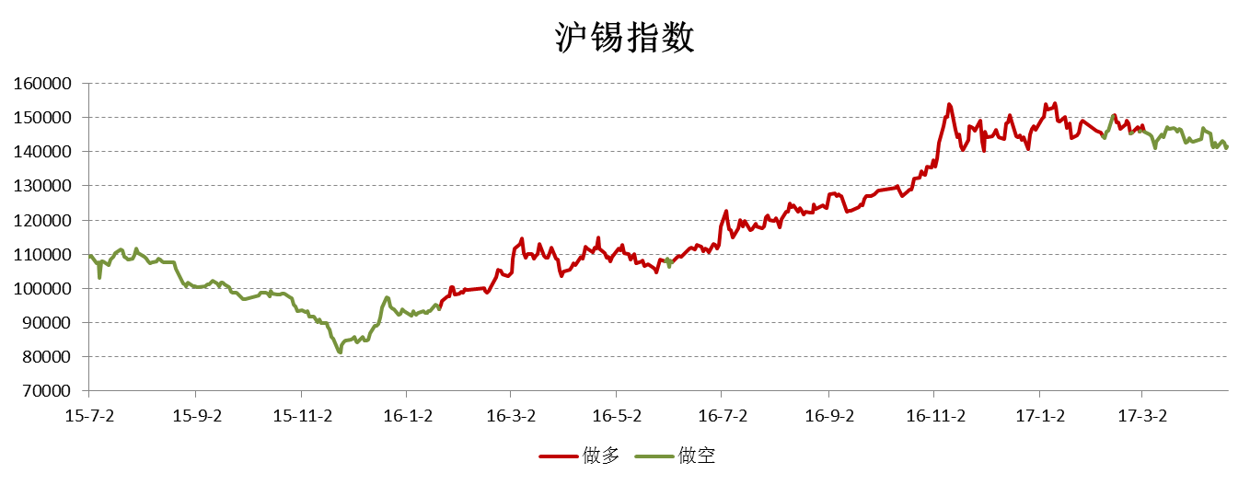
蜘蛛网策略在沪锡的应用

Slide 26


THANKS
THANKS
方正证券 正在你身边
方正证券股份有限公司
北京市西城区太平桥大街丰盛胡同28号太平洋保险大厦B座11层
11F,Pacific Insurance Building,No.28 Fengsheng Lane,Taipingqiao Street,
Xicheng District,Beijing,China

